Slide 1

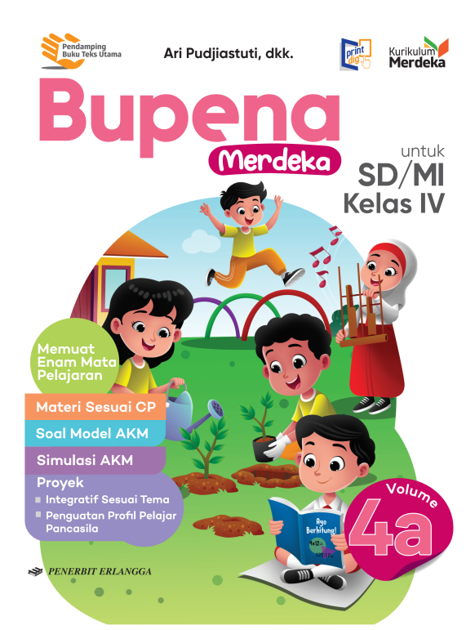
MEDIA MENGAJAR
BUPENA
UNTUK SD/MI KELAS 4
Notes:
Warna tulisan BUPENA disesuaikan dgn jenjang kelas

Slide 2





Bunyi, Nada, dan Alat Musik
(Seni Rupa)
BAB
2
A. Bunyi
Bunyi berasal dari benda yang bergetar.
Benda yang menghasilkan bunyi disebut sumber bunyi.

Slide 3
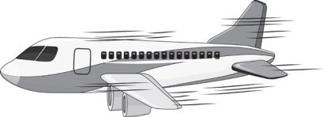

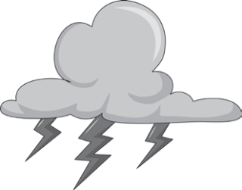
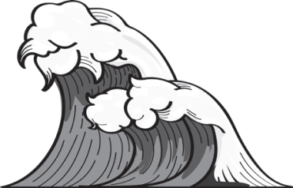
Bunyi berdasarkan kuat dan lemahnya:
Contoh Bunyi Kuat
Contoh Bunyi Lemah
Suara pesawat terbang
Suara angin
Suara petir
Suara deburan ombak

Slide 4
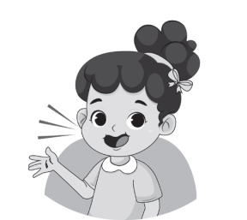
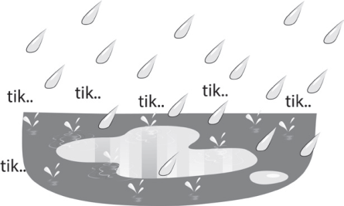
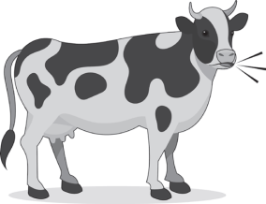
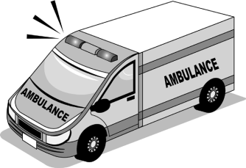
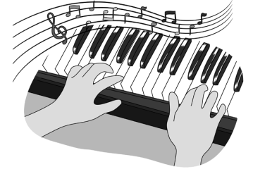
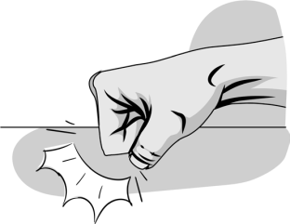
Bunyi berdasarkan panjang dan pendeknya:
Bunyi Alam
Suara sapi
Suara anak berbicara
Suara hujan
Bunyi Buatan
Suara sirine ambulans
Suara tuts piano ditekan
Suara meja diketuk

Slide 5
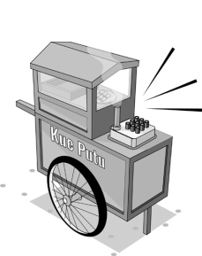
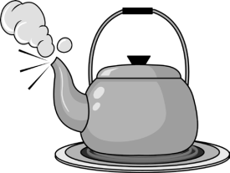
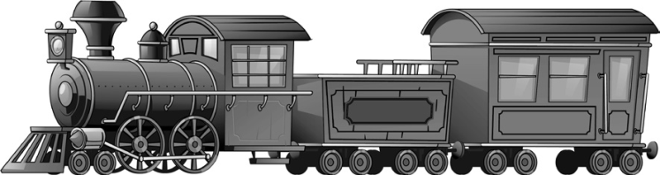
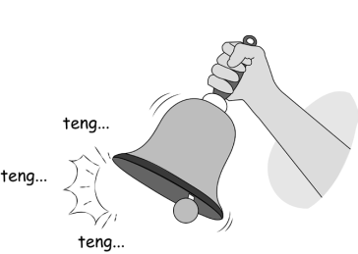
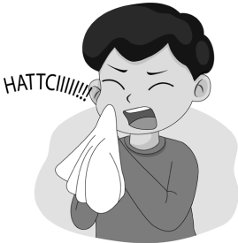
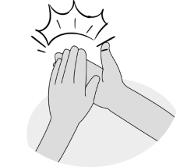
Bunyi berdasarkan panjang dan pendeknya:
Bunyi Panjang
Suara air mendidih
Suara kereta api
Suara alat pembuat kue putu
Bunyi Buatan
Suara tepuk tangan
Suara lonceng berbunyi
Suara saat anak bersin

Slide 6
B. Nada, Interval, dan Harmoni
Nada adalah bunyi yang beraturan.
Bunyi pada nada bisa rendah ataupun tinggi.
Tinggi rendah nada disebut pitch.

Slide 7
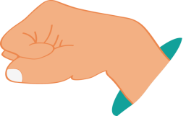
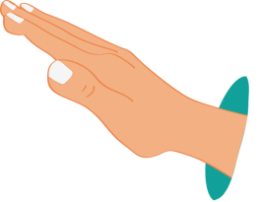
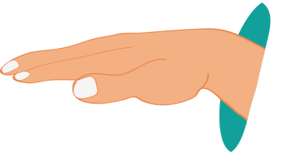
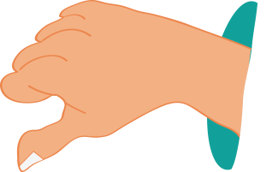


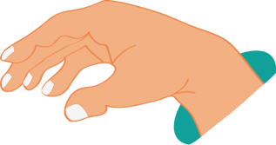
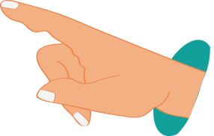

Untuk mempelajari tinggi dan rendahnya nada, Kodaly membuat hand sign.
Do
Re
Mi
Fa
Sol
La
Do
Si

Slide 8
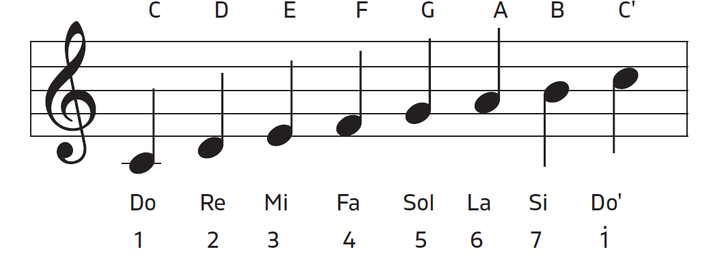
Tangga nada adalah nada yang disusun dari nada rendah ke nada paling tinggi.
Not Angka
1
2
3
4
5
6
7
i
Do
Re
Mi
Fa
Sol
La
Si
Do’
Not Balok

Slide 9
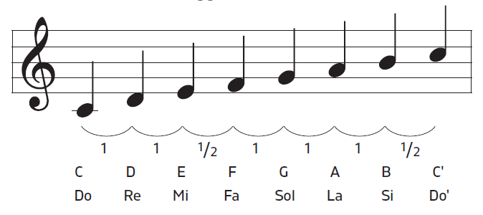
Interval adalah jarak antara satu nada ke nada lain.
Nama-nama interval:
Prim
Sekond
Terts
Kwart
Kwint
Sekst
Septim
Oktaf

Slide 10
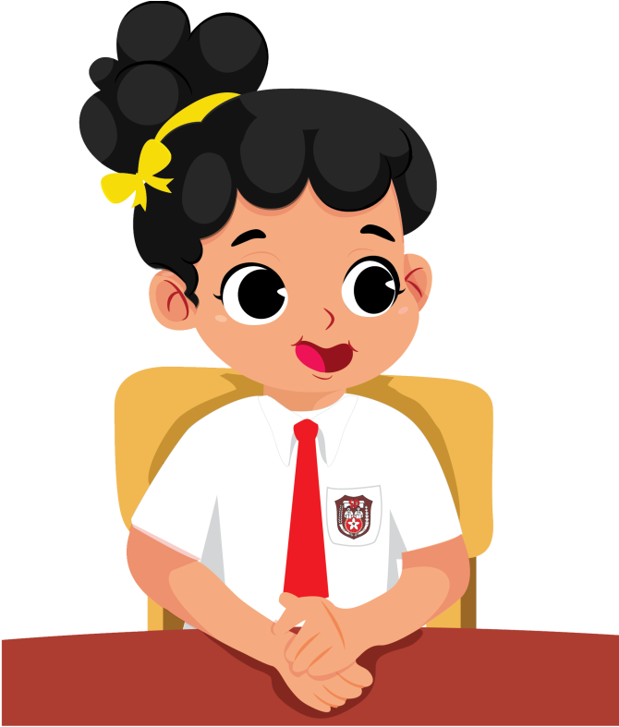
Harmoni adalah keselarasan beberapa nada yang dibunyikan bersama.
Keselarasan atau harmoni yang tercipta disebut akor.
Akor adalah paduan dari tiga not atau lebih yang dimainkan bersama dan terdengar harmonis.

Slide 11
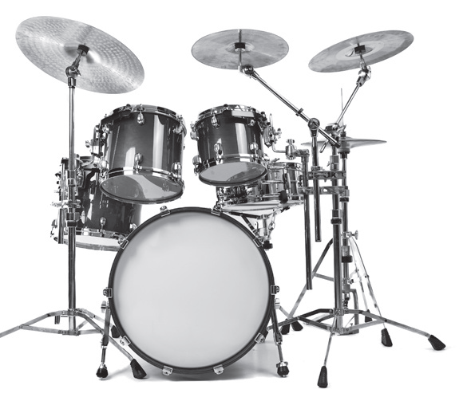
C. Alat Musik
Alat musik ritmis
Alat musik yang tidak bernada, digunakan untuk memainkan irama, dan berfungsi mengatur tempo.
Drum, contoh alat musik ritmis.

Slide 12
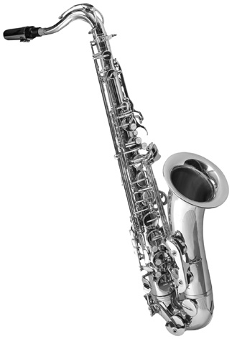
Alat musik melodis
Alat musik yang dapat menghasilkan nada dan melodi serta digunakan sebagai pengiring lagu, instrumen tunggal, dan pengiring tari.
Saksofon, contoh alat musik melodis.

